Slide 1
КЛАССНЫЙ ЧАС
3 сентября - Единый день профилактики «Детям Подмосковья – безопасность на дорогах».

Slide 2
Цель:
Повторить и закрепить знания учащихся по ПДД.

Slide 3
Статистика
За 7 месяцев 2012 года на дорогах Московской области зарегистрировано 429 дорожно-транспортных происшествий (ДТП) с участием детей и подростков в возрасте до 16 лет, в которых 21 юный участник дорожного движения погиб и 442 получили травмы различной степени тяжести.
По статистике в России ежегодно в результате дорожно-транспортных происшествий (ДТП) получают ранения или погибают 30 тысяч детей.

Slide 4
Загадки по дорожным знакам:
Форма странная у знака, Больше нет таких, ребята! Не квадрат он и не круг, А машины встали вдруг.
(«Движение без остановки запрещено»)

Slide 5
Загадки по дорожным знакам:
Тормози скорей, шофёр! Можно врезаться в забор! Кто нам путь загородил И дорогу перекрыл?
(«Железнодорожный переезд со шлагбаумом»)

Slide 6
Загадки по дорожным знакам:
Видно, строить будут дом – Кирпичи висят кругом. Но у нашего двора Стройплощадка не видна.
(«Въезд запрещён»)

Slide 7
Загадки по дорожным знакам:
Привлекает всё внимание Знак со знаком препинания. Может, пропускает он Тех, кто с азбукой знаком?
(«Прочие опасности»)

Slide 8
Загадки по дорожным знакам:
Белый круг с каёмкой красной – Значит, ехать не опасно. Может, и висит он зря? Что вы скажете, друзья?
(«Движение запрещено»)

Slide 9
БЛИЦ-ОПРОС
Переходить улицу на красный свет светофора – …
Переходить улицу на зеленый свет светофора - …
Переходить улицу на желтый сигнал светофора – …
Перебегать через дорогу – …
На красный свет светофора ехать – …
На зеленый свет светофора ехать – …
Играть на дороге – …
Выбегать на проезжую часть – …

Slide 10
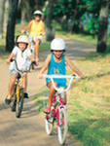
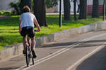
БЛИЦ-ОПРОС
Кататься на велосипеде
Во дворе…….
На остановке автобуса…..
На стадионе………
На проезжей части дороги…….
На территории школы…….
По тротуару…….
По лестнице……..
На полянке……
На шоссе…….
По лужайке……

Slide 11
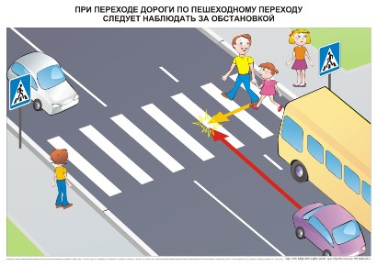
Повторение-мать учения!
1. Можно ли переходить дорогу, если она просматривается в обоих направлениях?
а) Можно б) Нельзя

Slide 12
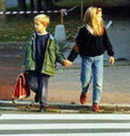
2. Кто пользуется преимуществом на пешеходном переходе, обозначенном разметкой «зебра»?
а) Пешеходы б) Водители

Slide 13
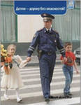
3. Какие меры наказания применяют к пешеходам, нарушившим Правила дорожного движения?
а) Штраф б) Предупреждение в) Заключение под стражу

Slide 14
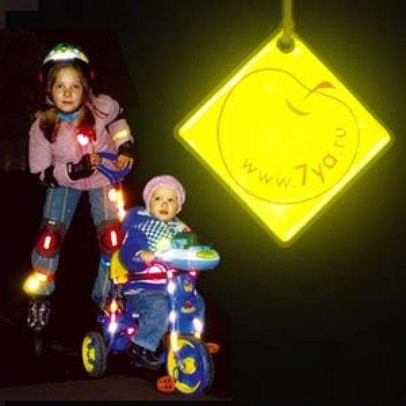
4. Что должен предпринять пешеход, двигаясь по проезжей части в тёмное время суток?
а) Применять прибор ночного видения б) Применять светлую одежду в) Прикреплять к одежде световозвращатели г) Не ходить в тёмное время суток

Slide 15
5. Что должен делать пешеход, переходящий улицу, при приближении спецтранспорта с включённым проблесковым маячком красного или синего цвета?
а) При зелёном сигнале светофора продолжить переход б) Освободить проезжую часть, а в случае нахождения на тротуаре воздержаться от перехода в) Немедленно остановиться

Slide 16
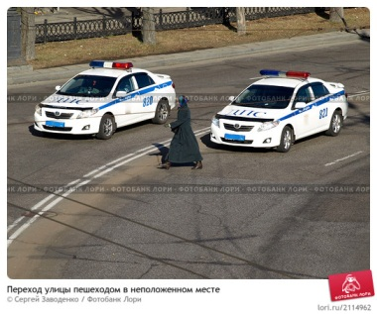
6. Можно ли переходить дорогу со сплошной разделительной полосой вне пешеходного перехода?
а) Можно б) Нельзя

Slide 17
7. Что обозначает мигание зелёного сигнала светофора?
а) Скорую смену сигнала б) Что перекрёсток является нерегулируемым в) Движение запрещено

Slide 18
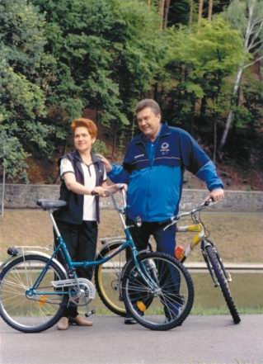
8. Каким правилам подчиняется велосипедист, если он ведёт велосипед рядом с собой?
а) Правилам для водителей б) Правилам для пешеходов

Slide 19
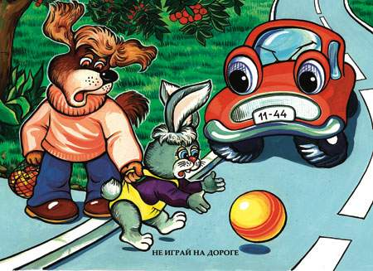
9. Какие из перечисленных ситуаций могут стать причиной дорожно-транспортных происшествий?
а) Переход дороги в неустановленном месте б) Игры на проезжей части в) Хождение по проезжей части

Slide 20
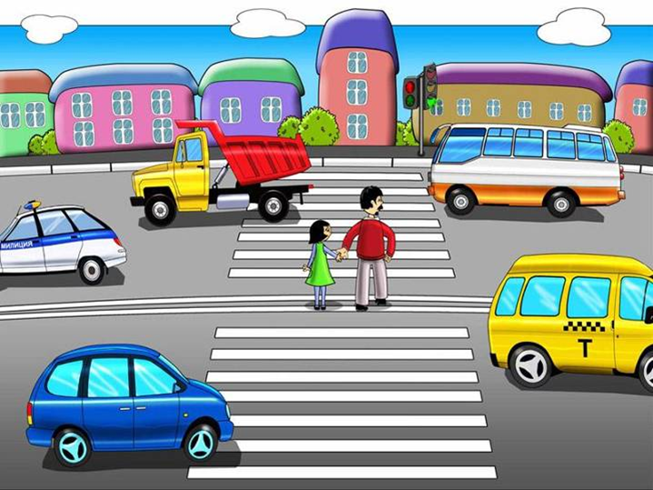
10. Как безопаснее обходить автобус?
а) Спереди б) Сзади в) Подождать, пока автобус отъедет от остановки, и осуществить переход проезжей части в соответствии с требованиями Правил дорожного движения

Slide 21
Чтоб беды нам избежать, Надо знаки изучать, И все правила движения Никогда не нарушать!

Slide 22
Спасибо за внимание!

